Slide 1
公司邮件签名设置指引
集团行政管理部
2020.03

Slide 2

邮件签名设置流程
1-根据所在业务单元及组织架构层级，选择对应的邮件签名模板。
将个人名片信息替换输入到模板区的对应位置。
2-邮件地址先在@前输入邮箱前缀，再回来删除san_zhang来保证颜色格式一致
3-若无固定电话，建议直接删除T/ 整行
4-城市公司地址参考 福建省晋江市双龙西路166号世茂曼哈顿M1栋3101室
福建省晋江市双龙西路166号世茂曼哈顿M2栋2906室
各地区公司、专业公司、项目公司员工模板区
张 三 San Zhang
- - - - - - - - - - - - - - - - - - - - - - - - - - - - - - - - - - - - - - - - - - -
XXXX部 XX总监/经理/主管/专员
- - - - - - - - - - - - - - - - - - - - - - - - - - - - - - - - - - - - - - - - - - -
T / xxxx-12345678
M/ 123 4567 8900
E / san_zhang@shimaogroup.com
A / 中国上海市浦东新区潍坊西路55号世茂大厦
世茂海峡发展公司

Slide 3
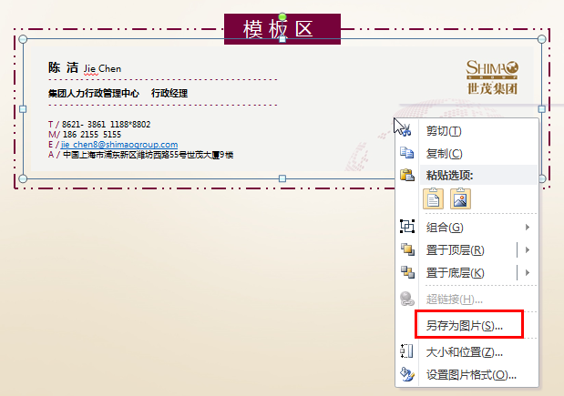
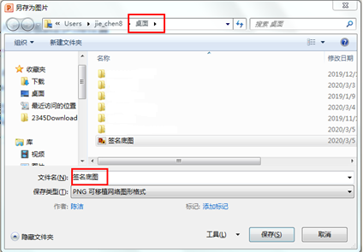
邮件签名设置流程
2-鼠标左键点击模板区签名图片，选中整张图片，出现弹窗，选择“另存为图片”
鼠标点击区
3-图片命名后，保存在桌面上

Slide 4
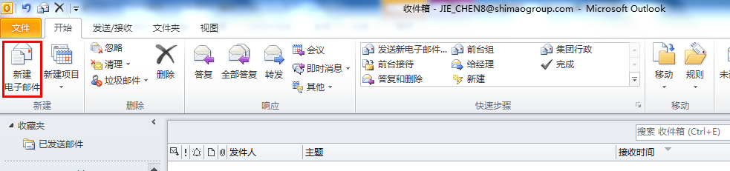
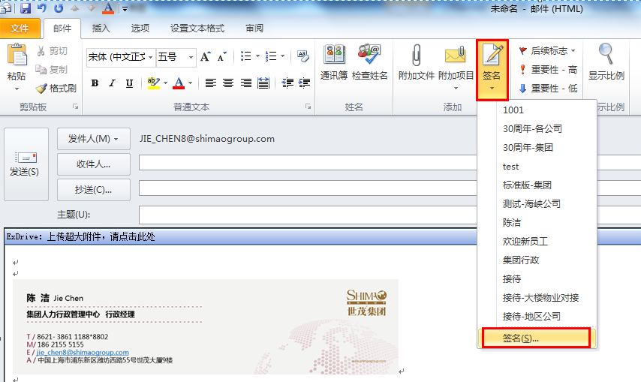
邮件签名设置流程
4-打开Outlook，点击“新建电子邮件“
5-在新建邮件中，鼠标左键点击“签名”，选择弹窗中的“签名”

Slide 5
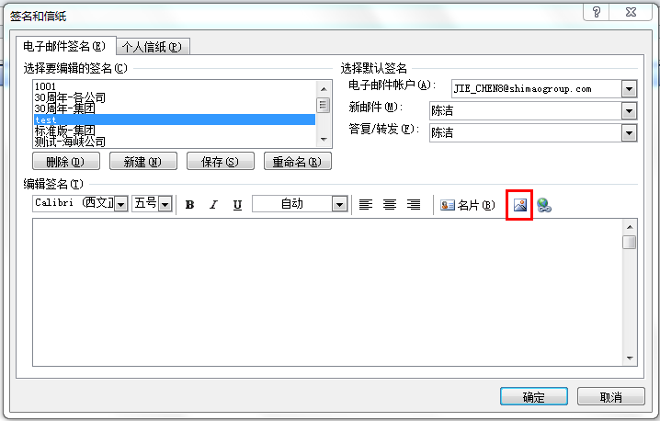
邮件签名设置流程
6-在“选择要编辑的签名”中选择“新建” ，为新签名命名。
在“编辑签名”中点击图片按钮（红色框示），将保存在桌面上的“签名底图”上传。
在“选择默认签名”中将“新邮件（M）”、“答复/转发（F）”的下拉框中选择新签名。
点击“确定”，关闭该空白邮件。
7-重新点击“新建邮件”，检查签名设置是否成功。

Slide 6
邮件签名设置流程
6-在“选择要编辑的签名”中选择“新建” ，为新签名命名。
在“编辑签名”中点击图片按钮（红色框示），将保存在桌面上的“签名底图”上传。
在“选择默认签名”中将“新邮件（M）”、“答复/转发（F）”的下拉框中选择新签名。
点击“确定”，关闭该空白邮件。
7-重新点击“新建邮件”，检查签名设置是否成功。

